Slide 1
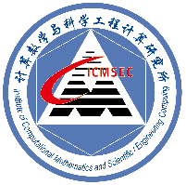
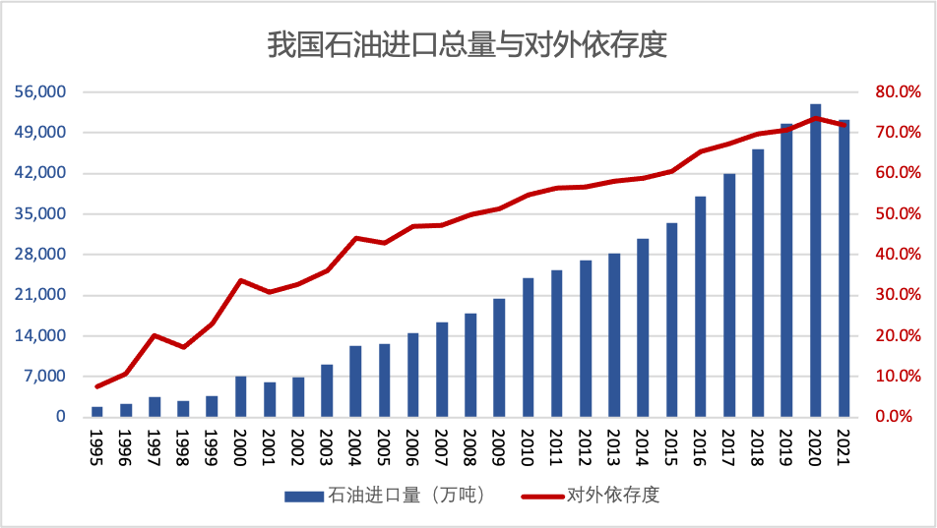
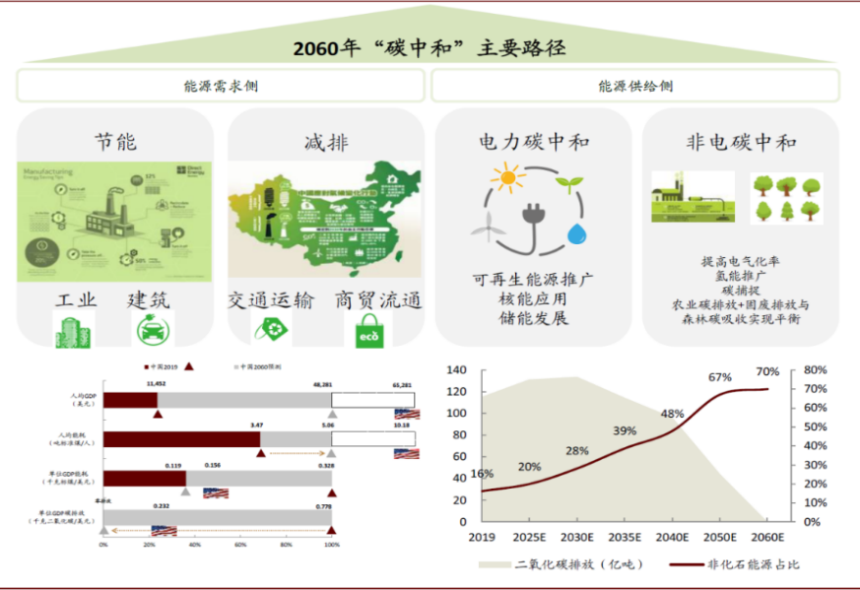
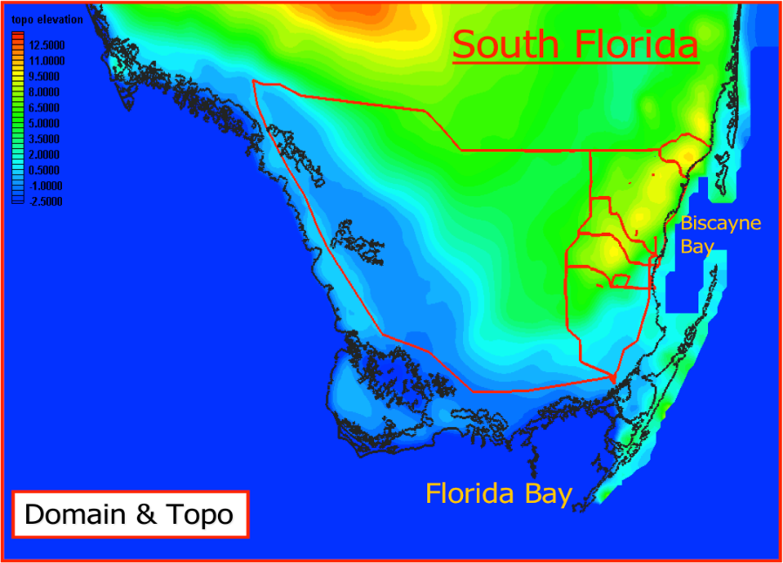
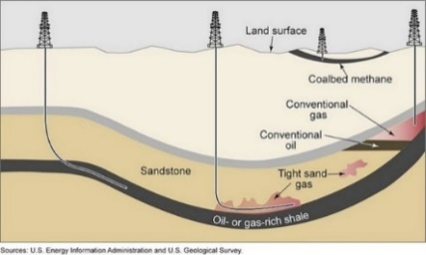
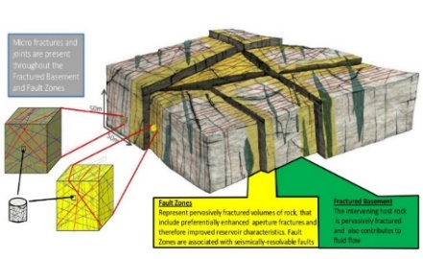
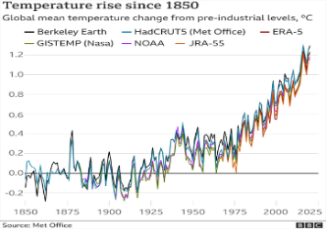
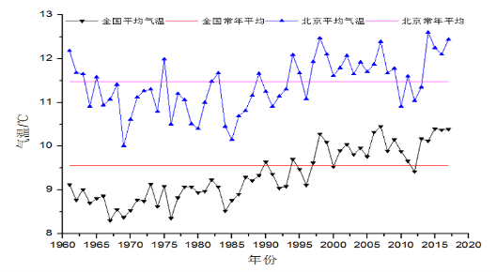
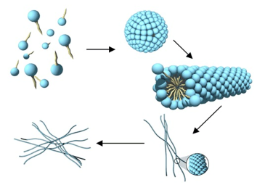
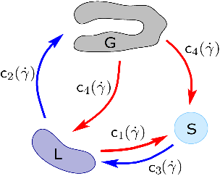
多相多组分渗流力学问题
能源困局
双碳目标
污染治理
BPEnergy，中国生态环境部，中金公司研究部
传统油藏、页岩油气、凝析气藏
地热开发、二氧化碳埋存
地下水污染处理、核废料埋存
研究目标：为这些应用场景，提供一个开源、现代化、高效、并行模拟软件包
Notes:
突出必要性和需求
1、把迫切性和大环境下可能的卡脖子问题体现出来，如：马六甲困境、中海油2021年被列入美国实体清单
2、石油是有极高金融属性的大宗商品：2018年美国重新成为石油第一生产国、石油输出国，反而开始压低油价，2020年出现“负油价”，各种阴谋阳谋
3、突出体现国内科技重大需求中的特殊问题，比如深层油气的天然气资源，是一种低碳清洁能源，为解决对外依存度过高的难题，将大力发展深层油气

Slide 2
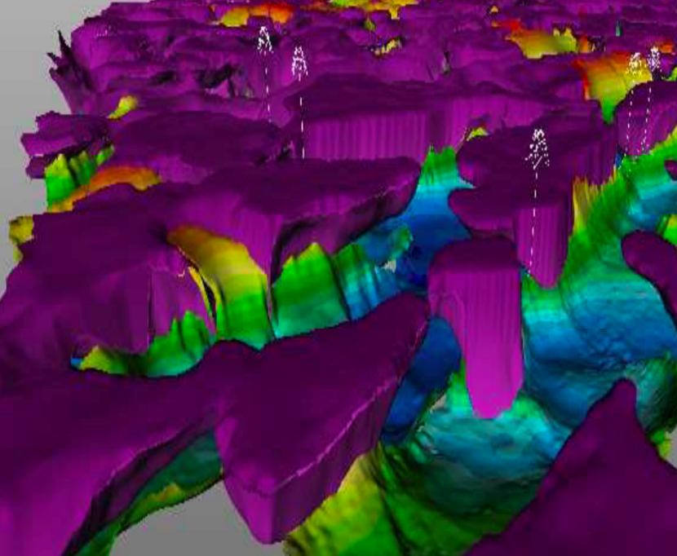
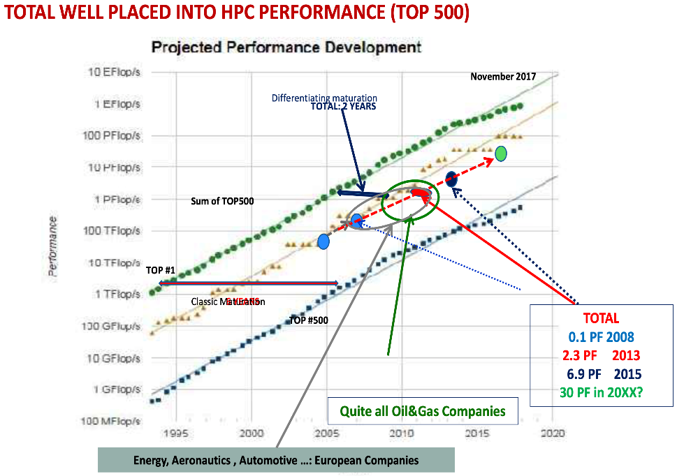
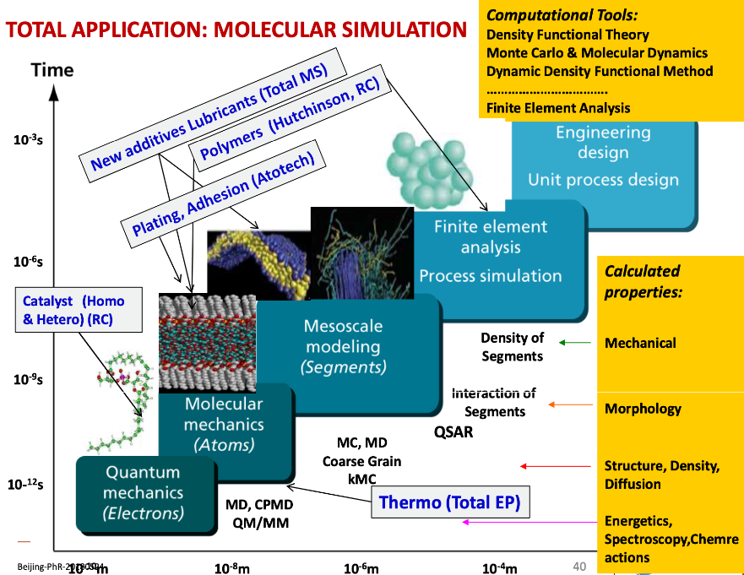
油气开发工程中的应用
经典应用
难点：多介质、多尺度、多物理、不确定性、高分辨率、……
精细的数值模拟需要更符合物理的模型，更高的空间、时间分辨率，所以常需要大规模并行模拟
大规模油气勘探开发数值模拟是超算的主要发展动力之一
国际大型石油公司拥有世界一流的HPC计算资源（硬件、软件、人才）
Philippe Ricoux (TOTAL R&D Senior Scientist)于2018年在中科院计算数学所的报告

Slide 3
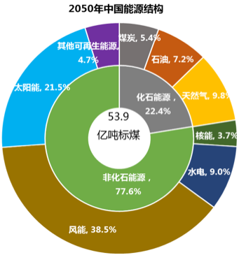
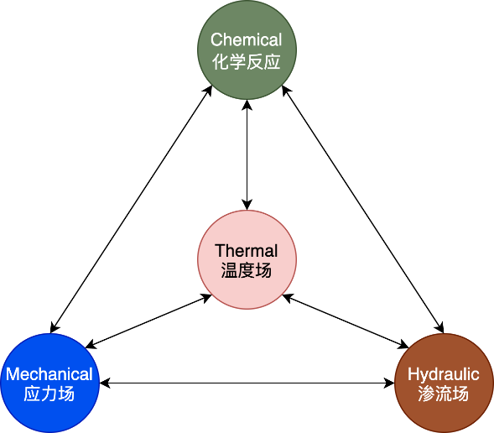
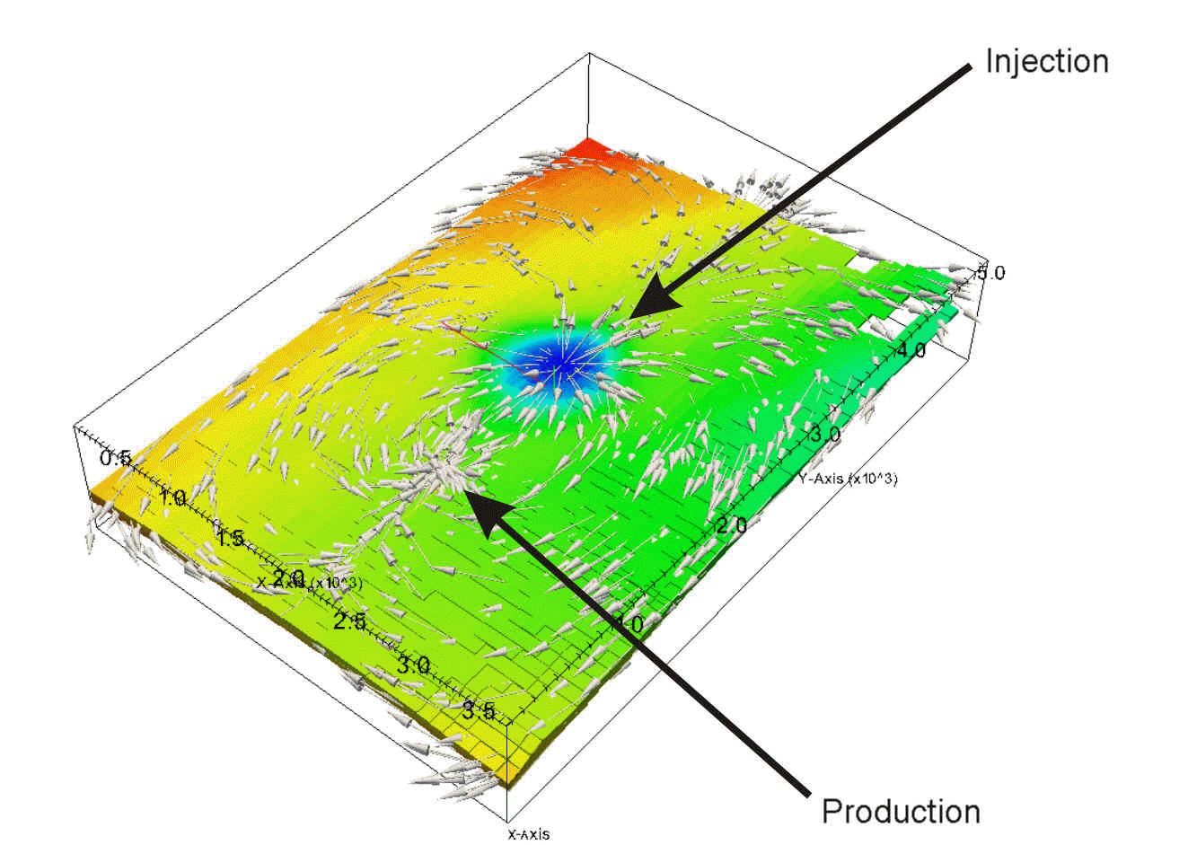
地热能源开发中的应用
2020年9月22日，习近平总书记提出：二氧化碳排放力争于2030年前达到峰值，争取于2060年前实现碳中和；2030年的目标是单位国内生产总值二氧化碳排放量比2005年下降65%以上
2021年1月28日，国家发改委能源所发布《2020中国可再生能源展望报告》
地热资源是一种清洁环保的非化石能源，也是稳定可靠的本土能源，开发利用不受地缘政治、季节、昼夜、气候等因素影响，可作为基础能源
多物理
耦合
地热开发需要模拟多重介质（如裂隙介质与多孔介质）中的多相、多组分渗流与热量运移（多物理场耦合问题）
国外可用于地热模拟的软件包括美国的Tough、德国的OGS和FEFLOW、加拿大的CMG、瑞典的COMSOL等
国内尚无成熟的、完全自主的地热数值模拟软件，针对地热数值模拟的软件主要有中国科学院地质与地球物理研究所研发的地热计算器（调用OGS模块，不能商用）
THMC四场耦合
温度场变化
Notes:
天然气和地热等清洁能源的开发是实现“双碳”目标的重要途径

Slide 4
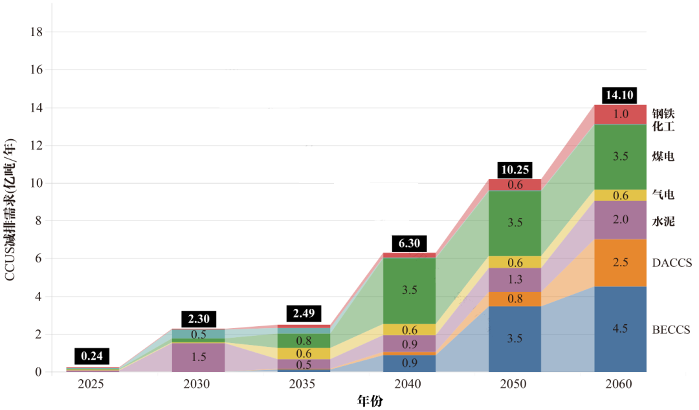
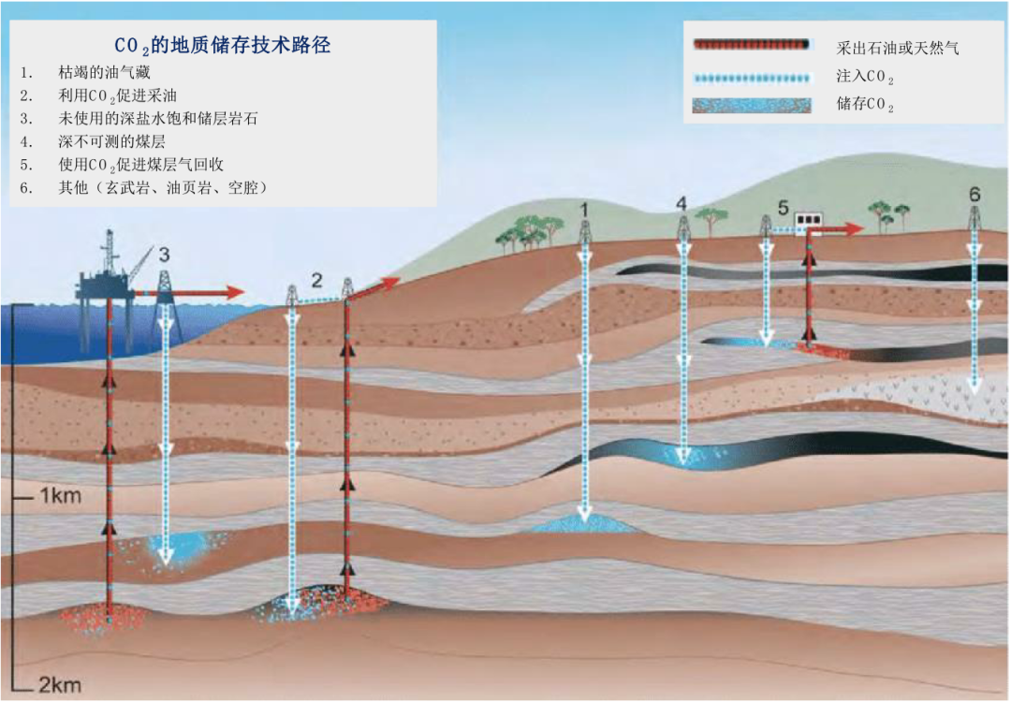
二氧化碳地质储存中的应用
长期物化反应
二氧化碳地质封存具有存储容量大、存储时间长、成熟技术可迁移、可与二氧化碳利用相结合等优点
地质储存面临着长时间封存泄漏的风险，需要大量数值模拟进行风险评估，并进行日常泄漏监测
CCS和CCUS技术是碳中和为地球物理行业带来的重要机遇，但碳捕集与封存的代价目前仍很高
参考文献：赵改善《地学新视野》，2021
Notes:
CO2埋存（被人称为碳中和的托底技术）和核废料埋存对环境的影响等等，都很重要。
中国已动用探明石油地质储量229亿吨，适宜二氧化碳驱油与封存的储量约140亿吨。可以在松辽、鄂尔多斯、准噶尔等源汇条件匹配、驱油提高采收率可行性好且潜力大的盆地，大力开展CCUS二氧化碳驱采。未来可利用开采油气后的枯竭油田、气田和地下“水田”，形成埋藏及封存二氧化碳的“人工二氧化碳气田”。
老油田作为CO2埋存的重要目标区块，是国外没有做的（他们的软件也难以满足我国的需求）

Slide 5

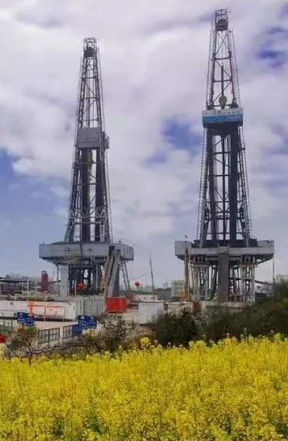
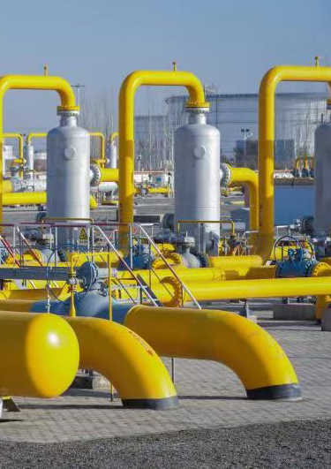
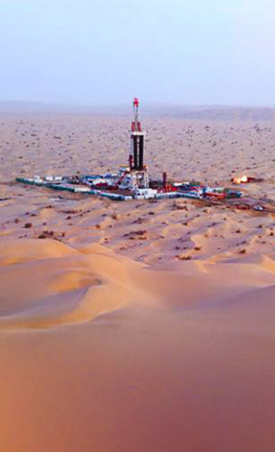
一些工程应用示范应用
在中石油长庆油田进行二氧化碳埋存效果与环境影响应用研究
在中石油塔里木油田深层缝洞型碳酸盐岩凝析气藏应用3-5个区块
二氧化碳埋存
缝洞型油气藏开发
双高油田精细开发
深层页岩气开发
在中石化胜利油田等高含水、高采出程度大油田应用2-3个区块
在川南长宁-威远深层页岩气多层系井工厂开发方案设计与产能评价中应用2-3个平台
本页图片来自中国石油石化网、央广网、腾讯网等网络媒体

Slide 6
多相多组分渗流力学方程
传统油气开发
组分化学反应
EOS状态方程
地热利用开发
多重介质模型
基本模型
吸附解吸模型
碳酸盐岩油藏
二氧化碳利用和封存
组分物质守恒
相平衡方程
Brinkman方程
岩石溶解模型
页岩油气开发
地下水污染评估治理
渗流运动方程
相表面张力模型
非Darcy模型
岩石力学方程
凝析气藏开发
核废料埋存
Darcy模型
扩展模型
非等温模型

Slide 7
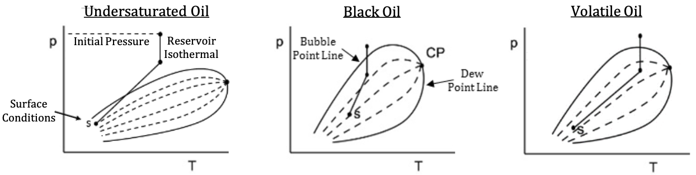
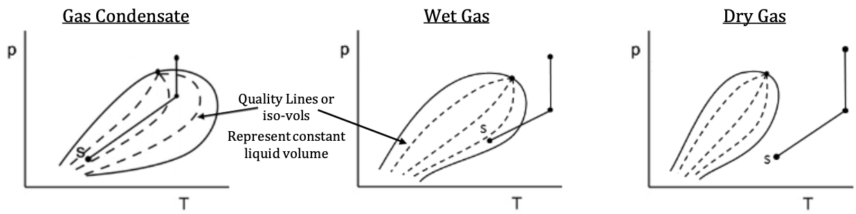
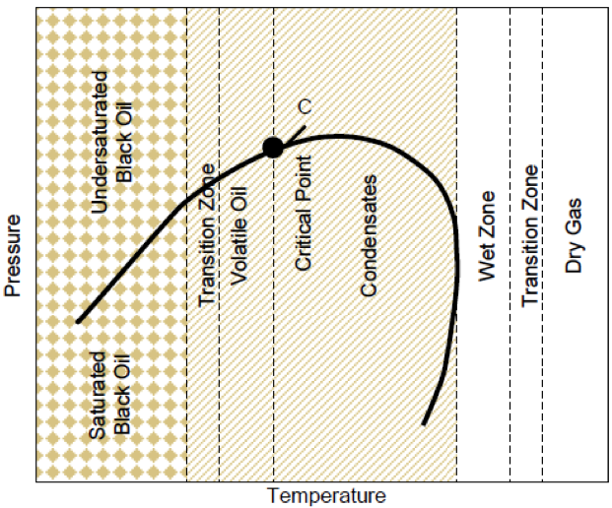
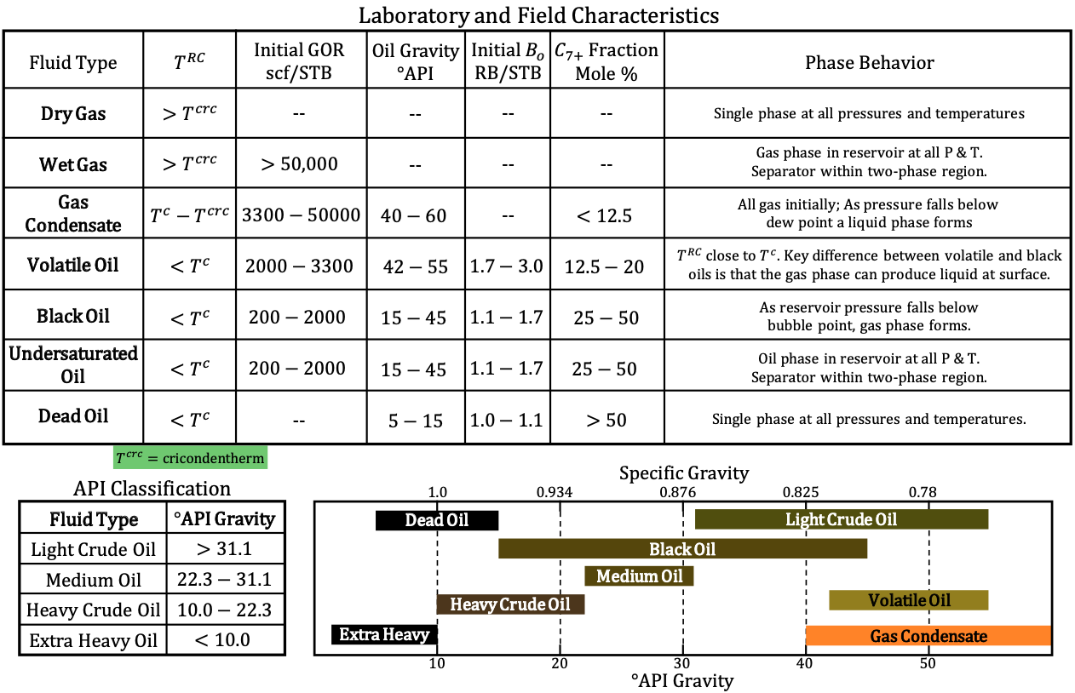
各种常用模型的适用条件
油藏模拟常用模型适用范围与PT相图
Ref: Thermodynamics and Phase Behavior, J. Riddle, Univ of Texas at Austin

Slide 8
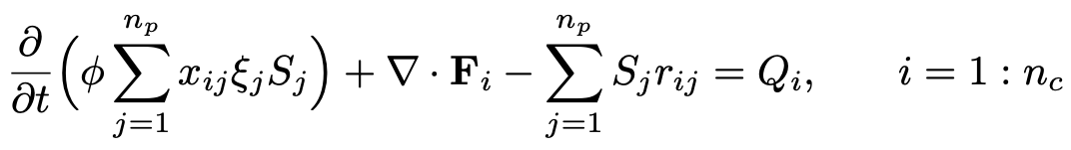
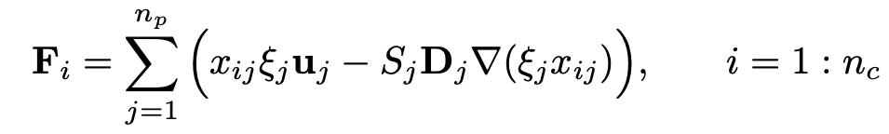
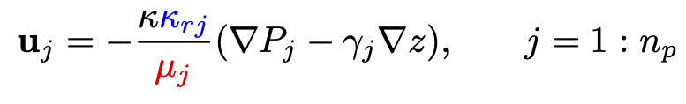
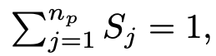
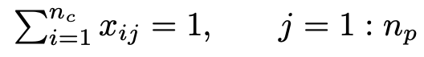
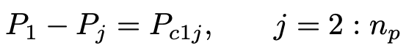
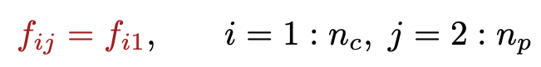
通用多组分模型框架
多重介质模型
物质守恒
EOS状态方程
Brinkman方程
流量方程
化学反应方程
Darcy定律
Navier-Stokes方程
饱和度关系
非等温模型
非Darcy模型
组分比例关系
目标：为工程和科学研究提供更丰富、更精确的物理模型选择
吸附解吸模型
表面张力
岩石溶解模型
相平衡方程
岩石力学方程
Notes:
从通用的模型出发，牺牲部分效率，增加软件的统一性

Slide 9
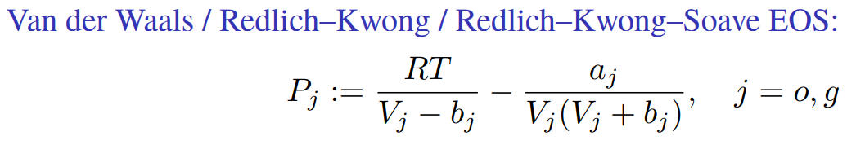
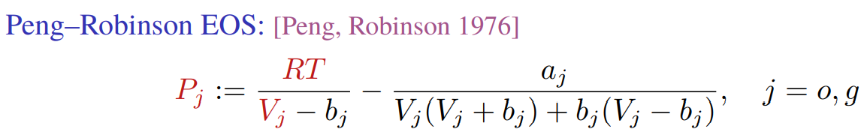
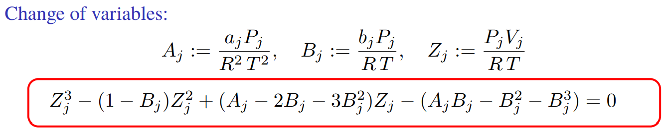
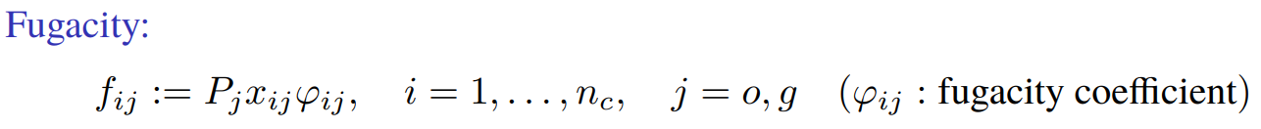
热力学平衡与状态方程
问题：如何确定混合物的物质处于什么相态？存在多少相？是否处于稳定的平衡状态？某一具体的相中包含了多少种物质？以及包含了多少该物质？
常用相平衡计算方法
平衡常数法
基于RR方程的闪蒸计算
基于Gibbs自由能最小化
无量纲化

Slide 10
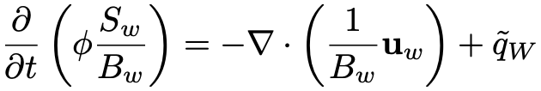
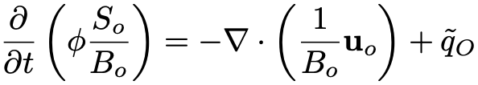
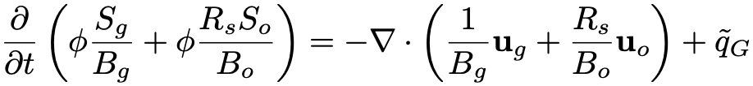
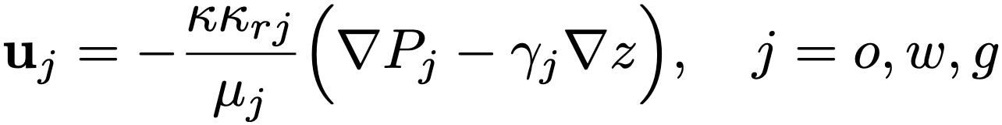
经典三相黑油模型
可以利用这些关系式来给出组分模型框架下的黑油模型，并在统一的程序框架内对黑油和组分模型进行模拟！
物质守恒
Darcy定律
其它关系式

Slide 11
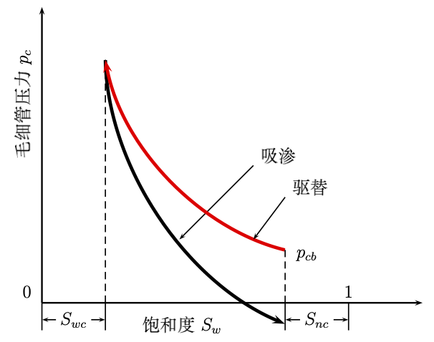
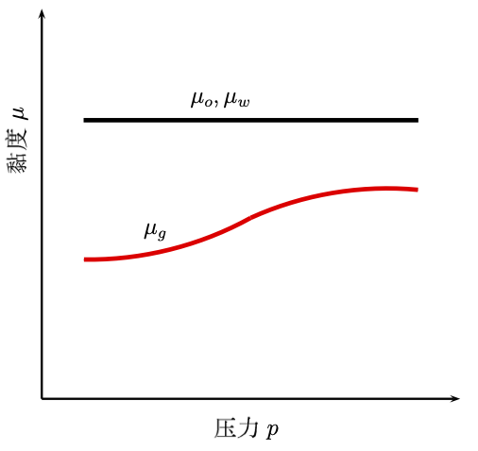
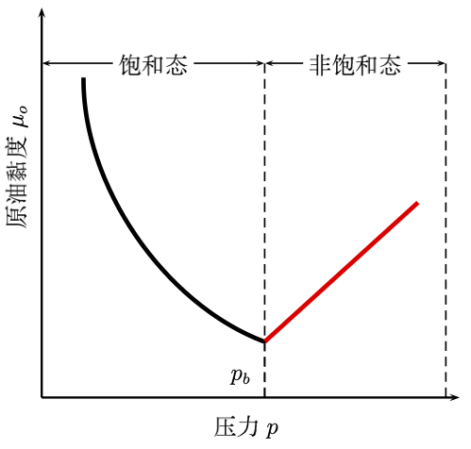
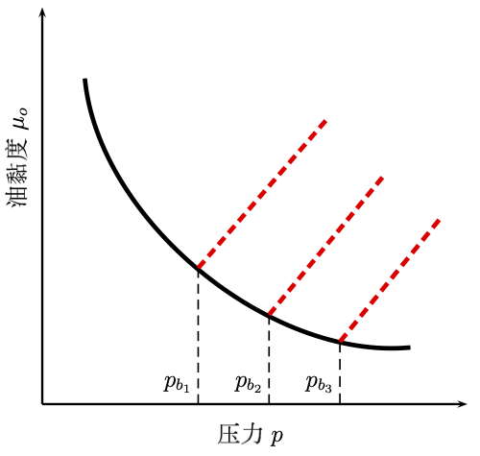
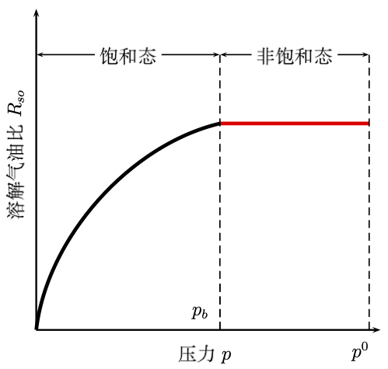
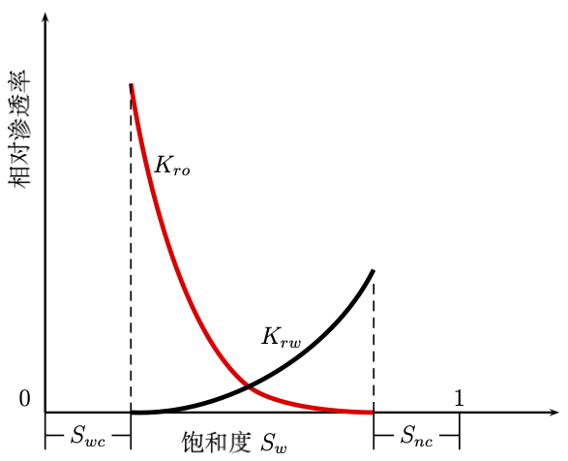
一些备用模型曲线：流体性质

Slide 12
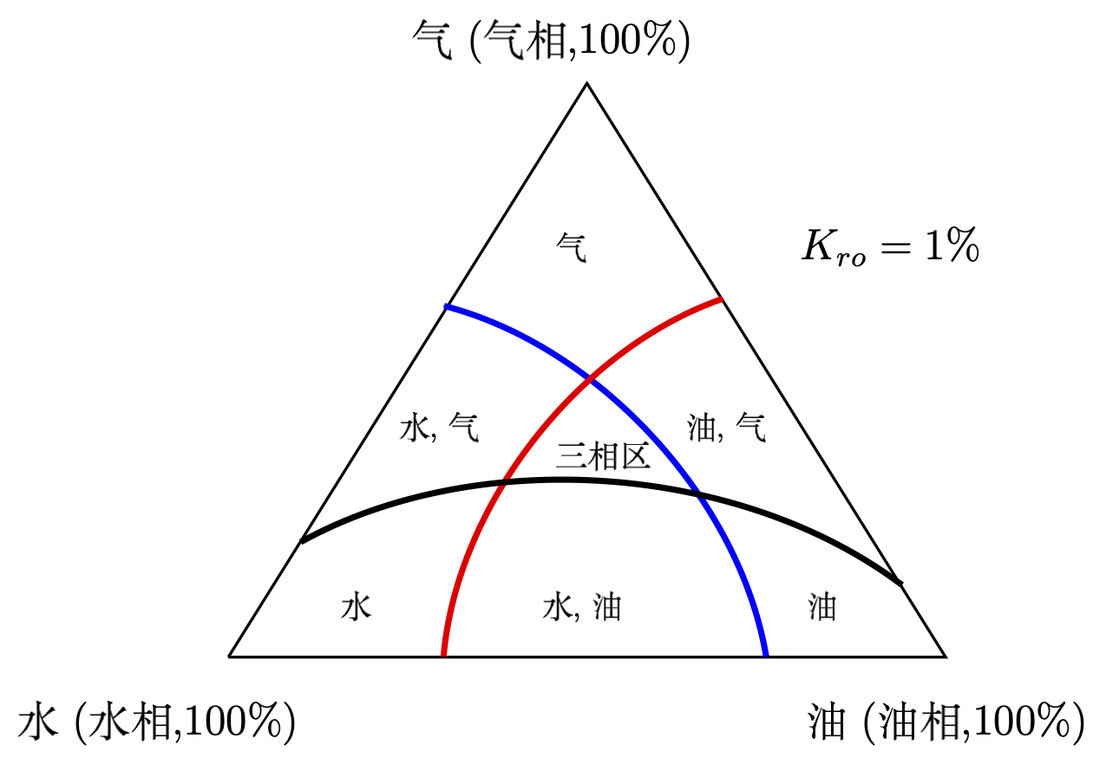
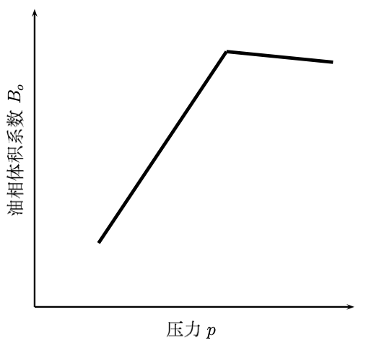
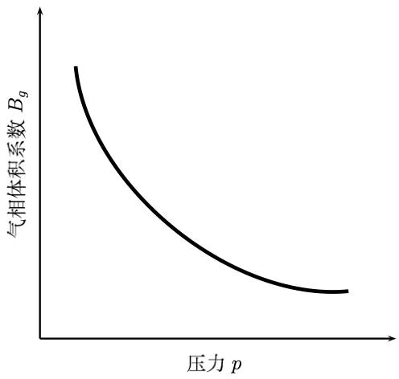
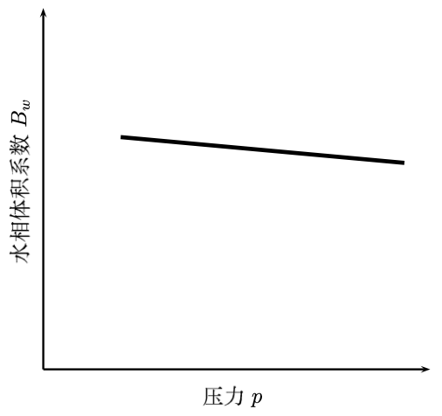
一些备用模型曲线：三相情况

Slide 13



标准油水两相模型
物质守恒
Darcy定律
其它关系式
方程的数学性质：Trangenstein, Bell SINUM 1989; SISC 1989

Slide 14





页岩油气数值模拟
来源：Center for Petroleum & Geosystems Eng, UT Austin

Slide 15




需要适用于复杂网格类型
实际应用中，网格较为复杂：结构网格、PEBI网格、非结构网格、自适应网格等
井方程的变量个数与油藏网格块对应的变量个数可能不一致，可以通过填充来解决这个问题

Slide 16
页岩油气的数学模型

Slide 17









油藏模拟器开发小组
湘潭大学
冯春生
中国科学院
李仕哲
北京大学
王锦东
乔长河
中国科学院
张晨松
应超智能计算研究院
张炼
湘潭大学
赵梨
湘潭大学
赖婷
KAUST
沈博芊
https://github.com/FaspDevTeam/OpenCAEPoro

Slide 18

油藏模拟器战略咨询专家
许进超：世界知名数学家、计算数学专家；SCI引用率在世界数学家与统计学家中曾排名全球第19名，在数学家中排名全球第5名。
职称职务
沙特KAUST大学教授
美国宾州州立大学教授
美国科学促进会(AAAS) 会士
美国数学会首届会士
美国工业与应用数学学会会士
荣誉奖项
首届冯康科学计算奖
德国“洪堡奖”之美国资深科学家奖
中国杰出青年基金
中组部“千人计划”

Slide 19

油藏模拟器战略咨询专家
李平：深圳市大数据研究院执行院长，主要研究偏微分方程数值算法，大规模并行计算，及在石油勘探开发中的应用。
工作经历
英国天然气集团中国区总裁
斯伦贝谢全球副总裁、中国大区总裁
斯伦贝谢-道尔研究所主任研究员
美国NextDecade液化天然气公司高级副总裁
其它经历
康奈尔大学博士
SPWLA1999最佳学术报告奖

